Slide 1
Узагальнення знань з теми: «Основні класи неорганічних сполук:Оксиди, основи»
RxOy Me(OH)n

Slide 2
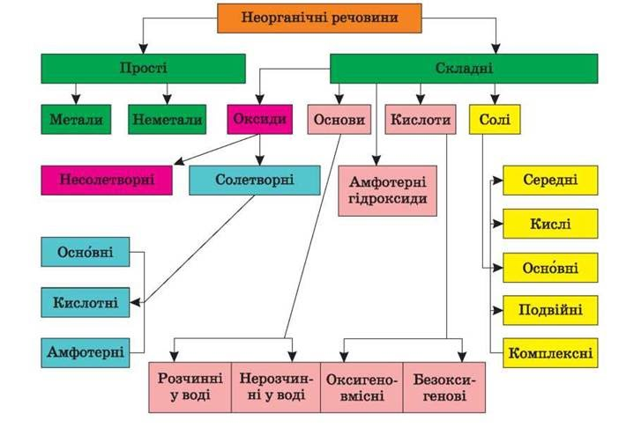

Slide 3

Оксиди — речовини, що складаються з двох елементів, одним з яких є Оксиген.
Приклад:
Fe2O3, SO2.
Основи — складні речовини, до складу яких входять атоми металів і одна або дві гідроксогрупи OH.
Приклад:
Ca(OH)2, KOH.
Зверни увагу! Деякі схожі за складом сполуки відносять до класу амфотерних гідроксидів. Їх формули треба запам'ятати:
Zn(OH)2, Be(OH)2.
Амфотерними гідроксидами є і сполуки, які містять атоми металів і три або чотири гідроксогрупи:
Al(OH)3, Pb(OH)4.
Кислоти — речовини, що містять атоми Гідрогену, які здатні заміщуватися на атоми металу, і кислотні залишки.
Приклад:
HNO3, H2S.
Солі — складні речовини, до складу яких входять атоми металів і кислотні залишки.
Приклад:
NaCl, Ca3(PO4)2.

Slide 4
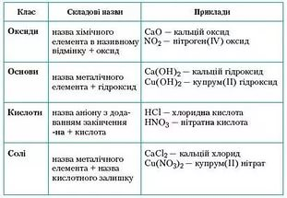
Основні класи неорганічних сполук

Slide 5
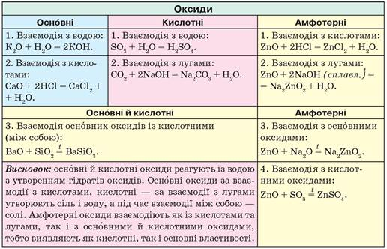
Хімічні властивості оксидів

Slide 6
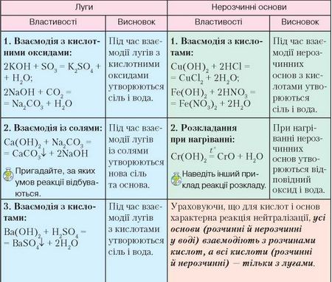
Хімічні властивості основ

Slide 7
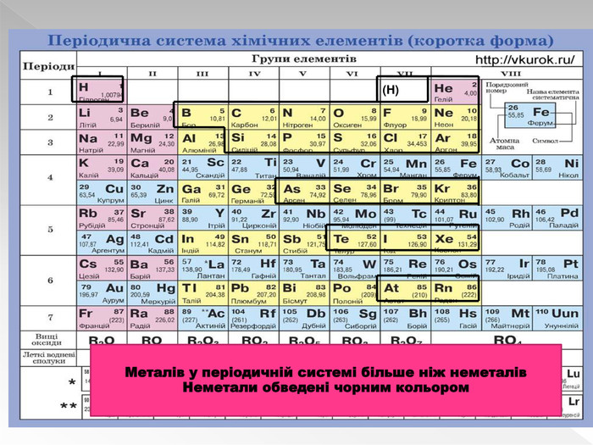

Slide 8
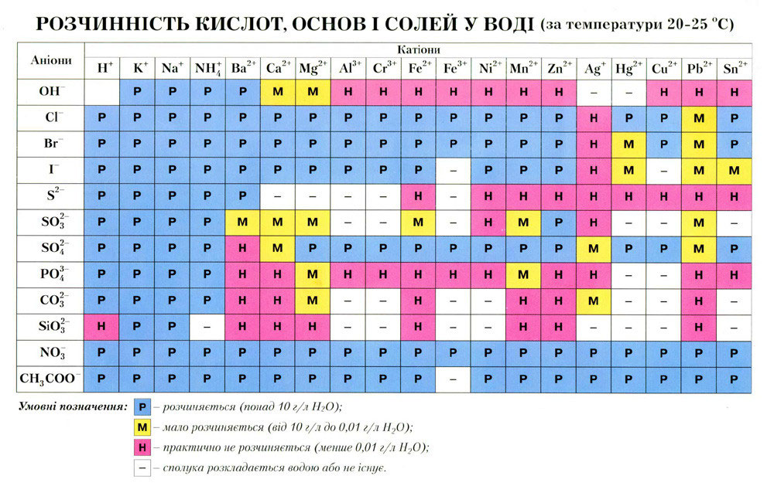

Slide 9

Завдання 1
Встановіть відповідність між формулою речовини та класом неорганічних сполук:
Mg(OH)2
MgCl2
HCl
MgO
А) оксиди
Б) основи
В) кислоти
Г) солі

Slide 10
Завдання 2
Встановіть відповідність між формулою речовини та класом неорганічних сполук:
K2O
KOH
KNO3
HNO3
А) оксиди
Б) основи
В) кислоти
Г) солі

Slide 11
Завдання 3
Встановіть відповідність між формулою речовини та назвою оксидів:
SO2
K2O
SO3
NO2
А) сульфур (VI)оксид
Б) нітроген (IV)оксид
В) нітроген (IІ)оксид
Г) сульфур (IV)оксид
Д) калій оксид

Slide 12
Завдання 4
Встановіть відповідність між формулою речовини та назвою основ:
Cu(OH)2
CuOH
Fe(OH)2
Fe(OH)3
А) купрум (I) гідроксид
Б) ферум (IІІ) гідроксид
В) ферум (IІ) гідроксид
Г) купрум гідроксид
Д) купрум (I) гідроксид

Slide 13
Завдання 5
Встановіть відповідність між формулою речовини та назвою:
Zn(OH)2
KOH
Ca(OH)2
ZnO
А) калій гідроксид
Б) кальцій гідроксид
В) цинк гідроксид
Г) цинк оксид
Д) калій (I) гідроксид

Slide 14
Завдання 6
Встановіть відповідність між реагентами та продуктами реакції:
BaO + H2O =
BaO + SO2 =
BaO + H2SO4 =
BaO + SO3 =
А) BaSO4 + H2O
Б) BaSO4
В) BaSO3
Г) BaSO3 + H2O
Д) Ba(OH)2

Slide 15
Завдання 7
Встановіть відповідність між реагентами та продуктами реакції:
CO2 + H2O =
CO2 + NaOH =
CO2 + Ca(OH)2 =
CO2 + CaO =
А) CaCO3
Б) Na2CO3 + H2O
В) H2CO3
Г) CaCO3 + H2O
Д) Na2CO3

Slide 16
Завдання 8
Встановіть відповідність між реагентами та продуктами реакції:
KOH + H2SO4 =
KOH + CO2 =
KOH + FeSO4 =
KOH + SO3 =
А) K2SO4 + Fe(OH)2
Б) K2CO3 + H2O
В) H2CO3
Г) K2SO4 + H2O
Д) K2CO3
E) K2SO3 + H2O

Slide 17
Завдання 8
Встановіть відповідність між реагентами та продуктами реакції:
Mg(OH)2 + H2SO4 =
Mg(OH)2 + HCl =
Mg(OH)2 + HNO3 =
Mg(OH)2 =
А) Mg(NO3)2
Б) MgSO4 + H2O
В) MgCl2 + H2O
Г) MgO + H2O
E) Mg(NO3)2 + H2O

Slide 18
Завдання 9
Складіть рівняння реакцій, за допомогою яких можна здійснити перетворення:
Кальцій → кальцій оксид → кальцій гідроксид → кальцій нітрат

Slide 19
Завдання 10
Визначте масову частку сульфуру в сульфур (VІ) оксиді.

Slide 20
Завдання 11
Яку кількість речовини становить натрій гідроксид масою 16 г.?

Slide 21
Завдання 12
Яку кількість речовини становить карбон (ІV) оксид об’ємом 67,2 л (н.у.)?

Slide 22
Завдання 13
Яка маса солі утвориться при взаємодії карбон (ІV) оксиду об’ємом 224 л (н.у.) з достатньою кількістю кальцій оксиду?

Slide 23
Домашнє завдання
Пройдіть тест за посиланням:
https://vseosvita.ua/test/start/ced796

